Slide 1
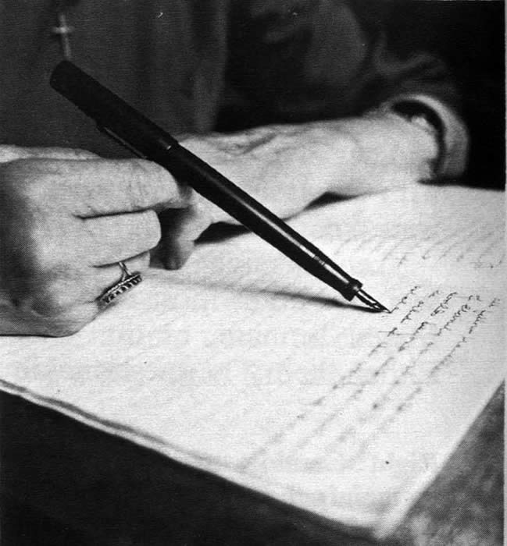
Composición de textos: procesos y estrategias
Alumnas:
Stephanie Arisahit Vega Salazar
Tiffany Daena Morales Ramírez
Fca. Rosario Torres Aranda
Abigail Rosas Olvera
Materia: Estrategias didácticas con propósitos educativos
Maestra: Karla Lizbeth Meza Olvera
Grado y grupo: 2 B

Slide 2
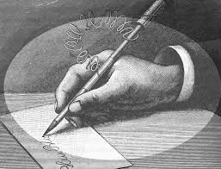
Composición de textos: procesos y estrategias
La enseñanza tradicional se ha centrado en el producto logrado (el texto final) por los alumnos.
Los textos producidos por los alumnos se usan como medios para evaluar lo que los alumnos han aprendido de los contenidos.
Se enseñan habilidades de bajo nivel y reglas o convenciones de organización y de estilo (puntuación, ortografía, concordancias, etc.)

Slide 3
¿Qué es la composición de textos?
La composición escrita es un proceso cognitivo complejo que consiste en traducir el lenguaje representado (ideas, pensamientos, sentimientos que posee el sujeto) en un discurso escrito coherente.
Escribir exige pensar y reflexionar sobre el tópico del que se quiere decir algo porque demanda que se elabore, organice y profundice sobre la información que se posee.

Slide 4
Las producciones escritas poseen dos aspectos esenciales: los funcionales y los estructurales
Aspectos funcionales | Aspectos estructurales
Qué decir Cómo decirlo Para quién decirlo Para qué y por qué decirlo | Planificación del escrito Textualización Revisión del escrito

Slide 5
Estrategia de mejoración de lo escrito.
Primero se debe seleccionar las palabras y las ideas, para decir con claridad los conceptos que se intentan expresar.
Se revisa que las frases sean coherentes y con sentido.
Se debe verificar que las oraciones tengan relaciones para conseguir un texto integrado.
Se hacen correcciones de grafema, fonema, ortografía, puntuación y sintaxis.

Slide 6

Modelos explicativos: ‘’decir el conocimiento’’ y ‘’transformar el conocimiento’’

Slide 7
El modelo de ‘’decir el conocimiento’’
Describe la forma de componer de los novatos.
Consiste en escribir lo que se sabe respecto a un tópico determinado sin atender a los cuestiones retoricas.
Modo ‘’natural’’ de escribir con fuertes semejanzas a la producción oral.

Slide 8

Modelo de ‘’transformar el conocimiento’’
Describe la forma de actuar de los expertos.
Consiste en escribir considerando conjuntamente las cuestiones referentes al tópico y la situación retorica demandada.
Modo autorregulado de escribir.

Slide 9
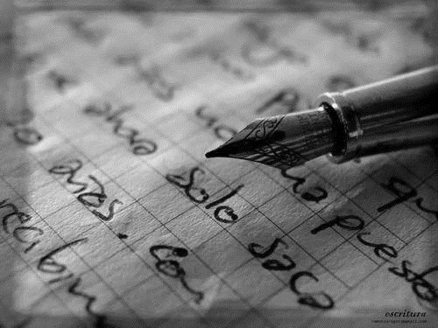
Problemas y dificultades en la producción de texto.
Planificación:
Falta de consideración adecuada de los factores comunicativo-contextual en el que se insertara el texto.
Exploración sobre el tema que se escribe.
Concreción del plan de escritura.

Slide 10

TEXTUALIZACIÒN
Problemas a los que se suelen enfrentar los que escriben algún tipo de texto:
a) Problemas de normatividad lingüística.
b) Problemas de tipo organizativo o textual.
c) Problemas de tipo temático.
d) Incapacidad para mantener el pensamiento sobre el tema.

Slide 11

REVISIÓN
a) Obstáculos que se derivan de la dificultad para entender el texto como un objetivo a conseguir desde el punto de vista del destinatario personal.
b) Problemas para aplicar la secuencia cíclica.
c)Dificultades relacionadas con la falta de habilidad páranla detección y corrección de problemas complejas de la redacción.

